Slide 1
于浩晖
2022.11.17 ~ 2022.11.29

Slide 2
研究进展
THERMIX 说明书
功能简介
--主要功能与物理量名称符号
基本方程与求解方法
--包括采用的离散与近似
球床固相热传导方程
燃料球内部球对称热传导方程
冷却剂质量守恒方程
冷却剂动量守恒方程
冷却剂能量守恒方程
球床内温度分布
燃料球内温度分布
冷却剂流量分布
冷却剂压力分布
冷却剂温度分布
计算流程
--包含程序输入输出
--基本方程求解流程

Slide 3
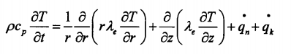
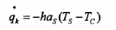
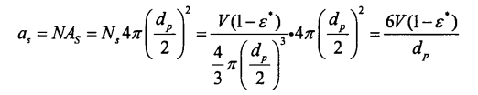
研究进展
球床固相热传导方程（固相球床温场的计算）
二维轴对称几何下，
其中，T为球床固相温度; c_{p}为球床定压热容;λ_{e}球床固相等效热导率(固相热传导和热辐射的等效热导率);q_{n}为由燃料球内燃料颗粒核裂变反应提供的热源;q_{k}为流固两相间热传导项的引起的热源(热沉)项
其中，h对流换热系数，T_{s}是多孔介质固相温度，K；T_{c}是多孔介质流体温度，K；a_{s}为控制体积内燃料球与冷却剂接触的总表面积。

Slide 4
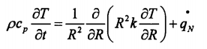
研究进展
燃料球内部热传导方程
一维球对称几何下，
其中，T为燃料球温度; c_{p}为定压热容; k为热导率; q_{N} 为由燃料球内燃料颗粒核裂变反应提供的热源。

Slide 5
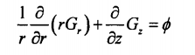
研究进展
流体准静态速度压降模型下的流体方程
--气体温度、流量和压力场通过求解能量、质量和动量守恒方程的稳态准静态形式获得
质量守恒方程（）
二维R-Z几何下，
其中G_{r}，G_{z}为质量流率G的分量，φ为质量生成源项(高温气冷堆中由局部的化学反应及摩擦粉尘产生，或进入下腔室的质量流)。
动量守恒方程（）
能量守恒方程（）

Slide 6
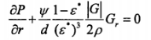
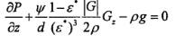
研究进展
流体准静态速度压降模型下的流体方程
质量守恒方程（）
动量守恒方程（忽略了惯性项和空间加速度项）
二维R-Z几何下，
其中P为压强; d为燃料球直径; ε为球床孔隙率; ψ为压降阻力因子，由实验数据根据一定的统计规律得出，是动量方程中唯一的经验参数。|G|为质量总量流率大小，而不是其分量大小。在不求解N-S方程情况下，动量分量方程在两个方向上的速度相互影响(纵向横向流体“搅混”)通过此项体现出来。
ψ为压降阻力因子，
能量守恒方程（）

Slide 7
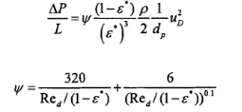
研究进展
流体准静态速度压降模型下的流体方程
动量守恒方程（续）
二维R-Z几何下，
球床式高温气冷堆热工水力学分析程序(THERMIX，TINTE)中采用德国Nuclear Safety Standards Commission(KTA)推荐流动压降关系式,
ψ为压降阻力因子，
Ɛ*多孔介质孔隙率，L实验段长度

Slide 8
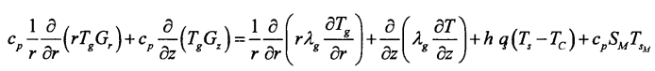
研究进展
流体准静态速度压降模型下的流体方程
质量守恒方程（）
动量守恒方程（）
能量守恒方程（忽略了流体储热和流体密度变化）
二维R-Z几何下，
球床固相热传导方程耦合
其中，c_{p}为热容;T_{g}为流体(氦气)温度;λ_{g}为流体有效热导率;S_{M}为气体质量生成率。
左边两项是对流热传输率，右边前两项为分散热传输率，右边最后一项为质量源的能量引入率。

Slide 9
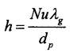
研究进展
流体准静态速度压降模型下的流体方程
能量守恒方程（续1）
二维R-Z几何下，
球床固相热传导方程耦合
h为对流换热系数，
Nu为球床流固两相对流换热努塞尔数，一般采用雷诺数和普朗特数拟合的关系式，是模型中的经验参数。

Slide 10
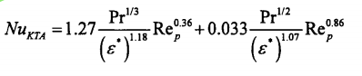
研究进展
流体准静态速度压降模型下的流体方程
能量守恒方程（续2）
h为对流换热系数，
Nu为球床流固两相对流换热努塞尔数，
KTA关系式的推荐使用范围：100<Re<10⁵；0.36<ɛ*<0.42；D/d_{p}>20：H>4d_{p}；其中H为球床高度，球床填充颗粒等效直径（m）。在推荐的适用范围内带有20％的不确定性。实验工质为高压氦气，普朗特数Pr=0.7
上式右边第一项在雷诺数较低时占主要贡献，此时流动层流占优，在雷诺数较高时(Re≈10³)右边第二项占主要贡献，此时球床中的冷却剂处于湍流状态。

Slide 11
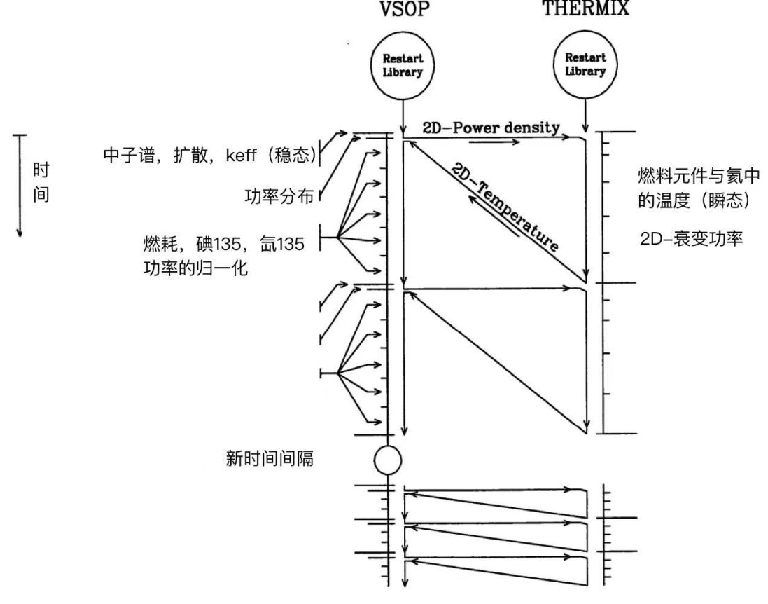
研究进展
计算流程
VSOP与THERMIX链接
从图中可以看出，
VSOP负责计算出堆芯中子学参数，给出堆芯二维功率分布；
THERMIX计算一个热力学时间步后的燃料元件与冷却剂的温度

Slide 12
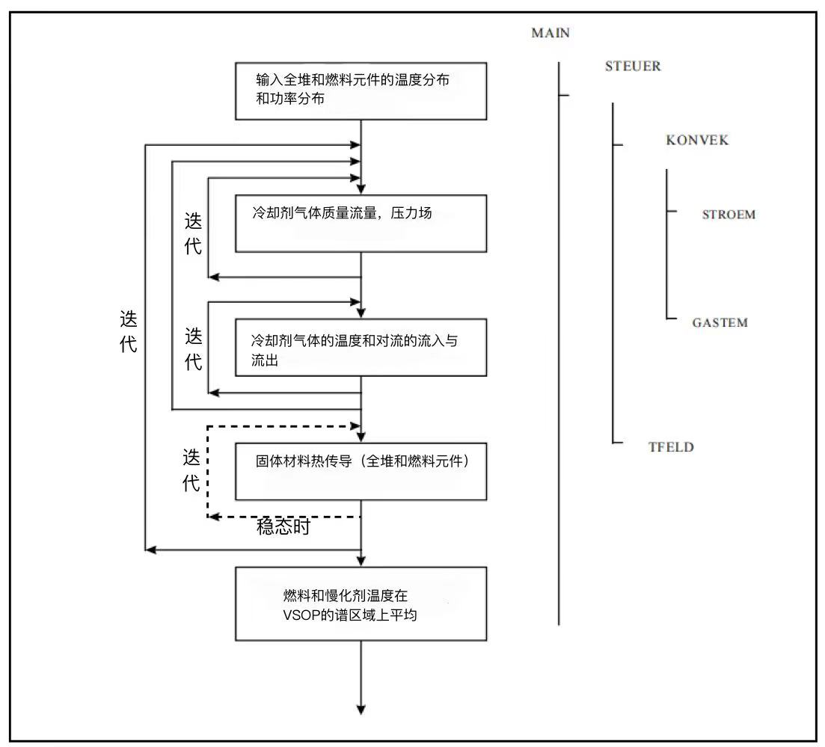
研究进展
计算流程
THERMIX的计算流程
输入：当前时间堆内温度分布、功率分布
输出：一个热力学时间之后的燃料、慢化剂温度分布
方程求解顺序如图，先求解流体质量、动量守恒方程，再求解流体能量方程，
迭代后
再求解固相热传导方程

Slide 13
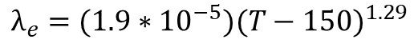
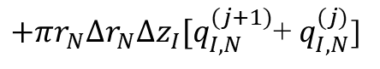
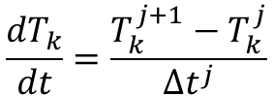
研究进展
球床固相热传导方程的求解
$$\frac{{dT}_{k}}{dt}=\frac{T_{k}^{j+1}−T_{k}^{j}}{∆t^{j}}$$
$+πr_{N}∆r_{N}∆z_{I}[q_{I,N}^{(j+1)}$+ $q_{I,N}^{(j)}$]
$$λ_{e}=(1.9∗{10}^{−5}){(T−150)}^{1.29}$$

Slide 14
研究进展
THERMIX 说明书
功能简介
--主要功能与物理量名称符号
基本方程与求解方法
--包括采用的离散与近似
球床固相热传导方程
燃料球内部球对称热传导方程
冷却剂质量守恒方程
冷却剂动量守恒方程
冷却剂能量守恒方程
球床内温度分布
燃料球内温度分布
冷却剂流量分布
冷却剂压力分布
冷却剂温度分布
等效热导率
计算流程
--包含程序输入输出
--基本方程求解流程
--每个迭代计算的方法包括被迭代的量

Slide 15
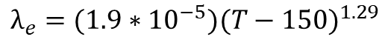
研究计划2.21
球床等效热传导系数：
$$λ_{e}=(1.9∗{10}^{−5}){(T−150)}^{1.29}$$
现在明确了它的应用方式：将球床均匀化后，划分宏观网格，然后每个网格内每个体积微元的局部温度。
网格划分依据不明确
由球床到燃料球的温度的自洽方式不明确
计划下两周画燃料球热传导计算流程，
完善球床等效热传导流程，
纠其中不明确的过程、参数和关系式和老师讨论

Slide 16
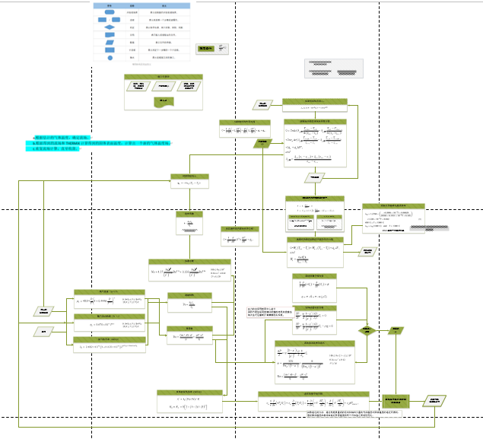
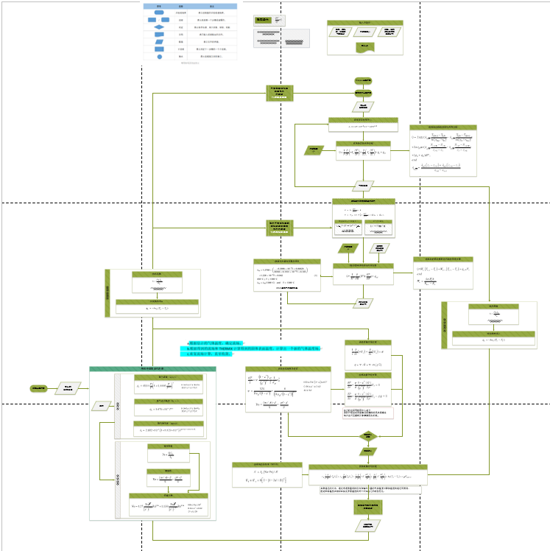
研究进展
修改流程图

Slide 17
研究进展
除梳理流程的条理之外，修改增加了几处：
1.增加了流体温度场与固体两个（球床和燃料球）的换热项在整个计算迭代中的位置
2.增加了（球床）导热方程对流体方程的耦合项（求解球床方程产生的新球床温度得到新的流固传热项传给流体能量方程）
3.修改所需的初始温度分布，认为程序开始计算需要：功率分布；全堆（固体球床、燃料球和流体）的起始温度分布
4.修改了燃料球热传导方程中的燃料球热导率的作用方式，认为它是像球床中的球床有效热导率一样的随导热方程迭代的量

Slide 18
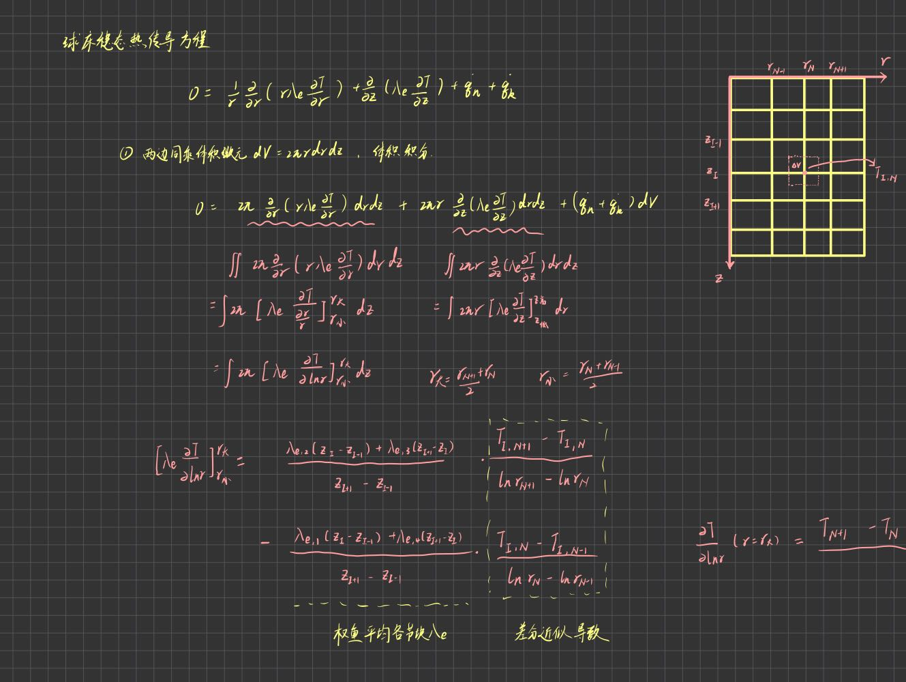
研究进展
推导了两个固相（球床和燃料球）导热方程的离散式（一）

Slide 19
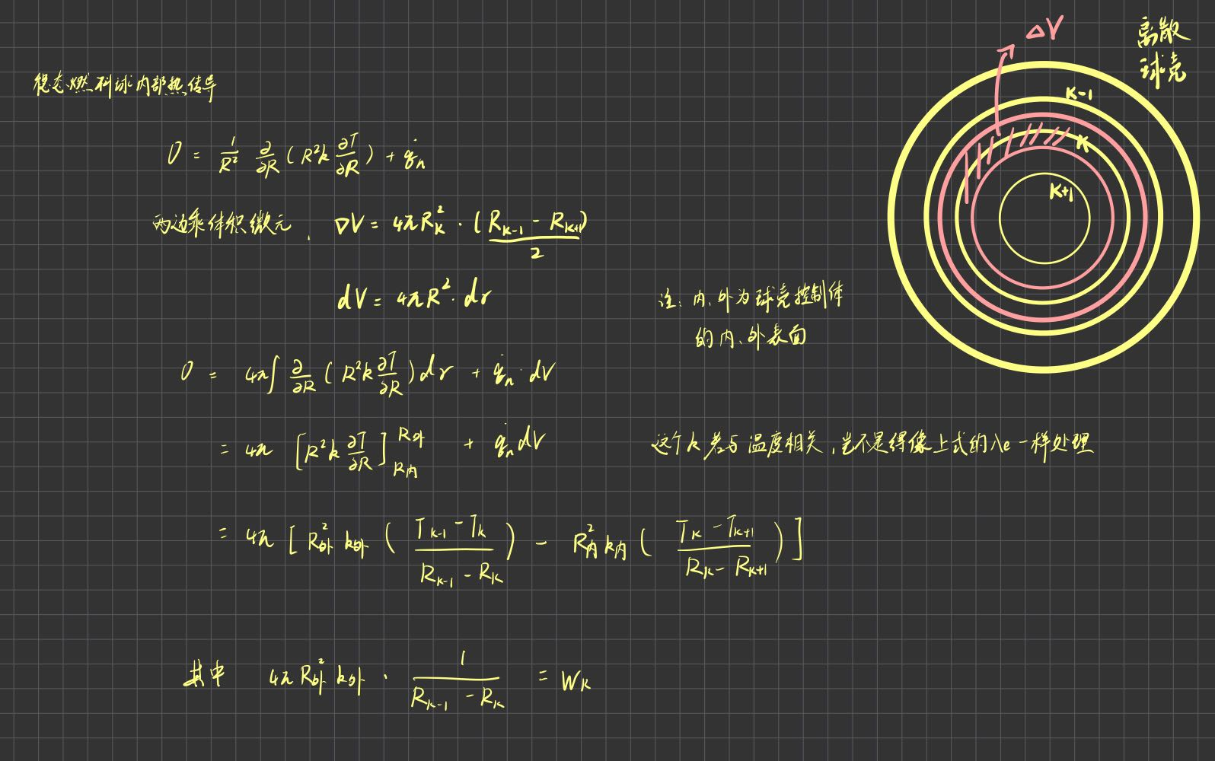
研究进展
推导了两个固相（球床和燃料球）导热方程的离散式（二）

Slide 20
研究进展
问题： 球床方程和燃料球方程之间现在是单向联系的，
而且没有燃料球和流场的耦合。
这样的话就好像燃料球方程是没用的
所以觉得可能少了两个固体传热方程的耦合，或者是流固两块传热的时候可能用的是燃料球温度，而不是现在图中画的（用球床控制体温度）
后续工作：1.推导流体的控制方程的离散式
2.推导燃料球方程边界条件中的球床等效热导率λe产 生的热量转移项的离散式

Slide 21
于浩晖
2023.4.4

Slide 22
研究进展
与冷却剂流量无关；
与材料有关；
是包含热辐射效应的
球床有效热导系数：
①
它包括了以下热传输效应：
燃料球内的热传导
通过接触点的热传导
从固体到流体再到固体的热传导
相对的（facing）燃料球之间的辐射
《Application of Thermix-Konvek Code to Accident Analyses of Modular Pebble Bed High Temperature Reactors (HTRs)》
②
均匀球床的有效导热系数考虑了辐射、气体和固体传导等不同传热机制的影响。
《基于ATTICA3D和THERMIX程序的球床组合式高温气冷堆热水力分析》

Slide 23
研究进展
流场能量方程中的热传导项：流体有效热导率，称为分散或弥散热导率
①
流体的有效热导率，λ*，在方程5中是床层流动的一种特征，并考虑了流体流过球时通过偏转进行的热传输(湍流)。
《Application of Thermix-Konvek Code to Accident Analyses of Modular Pebble Bed High Temperature Reactors (HTRs)》
在流动方向上的弥散导热率相对于对流热传输只具有次要意义
②
当气体流速较大，雷诺数较大时，气体的对流换热起主要作用;
当气体流速很小时，比如自然循环工况下和部分滞留区域中，扩散项起主要作用。
《高温气冷堆温度场节块法求解研究》

Slide 24
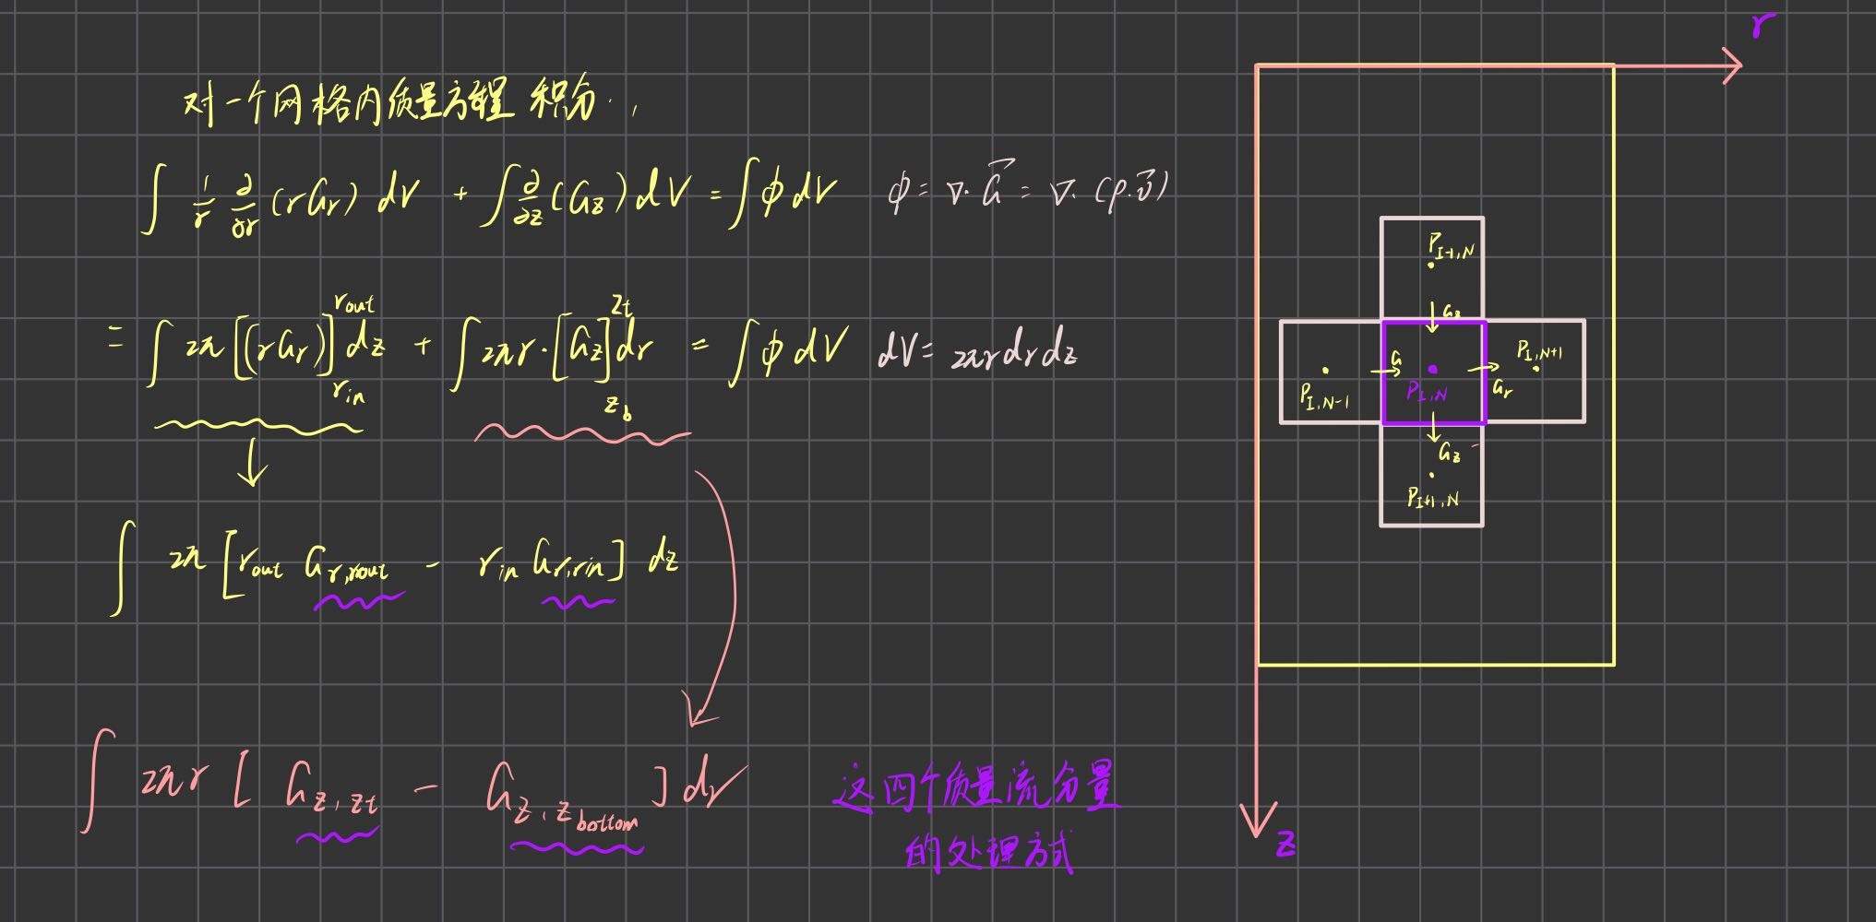
研究进展
流场质量方程

Slide 25
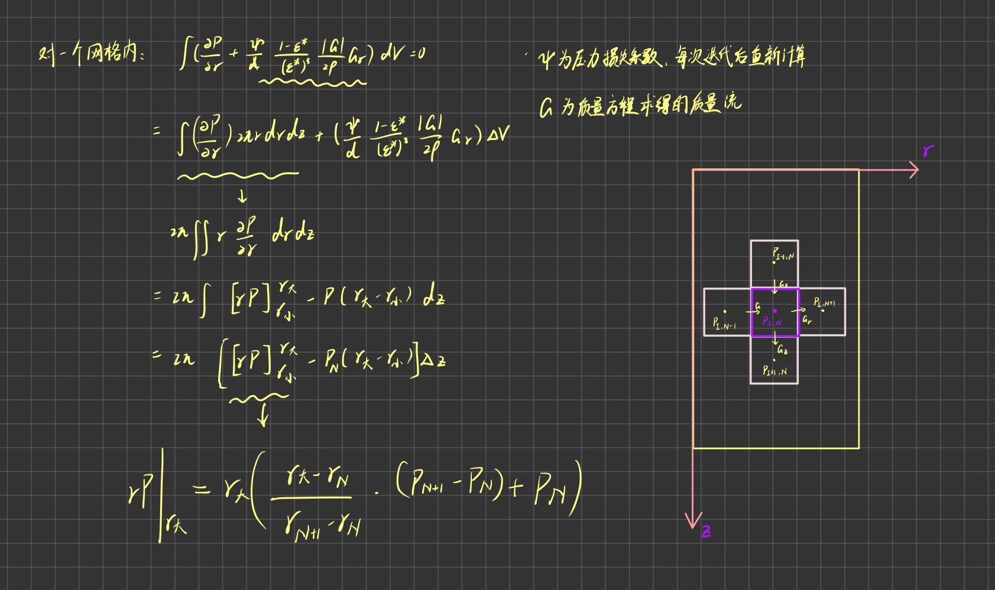
研究进展
动量方程

Slide 26
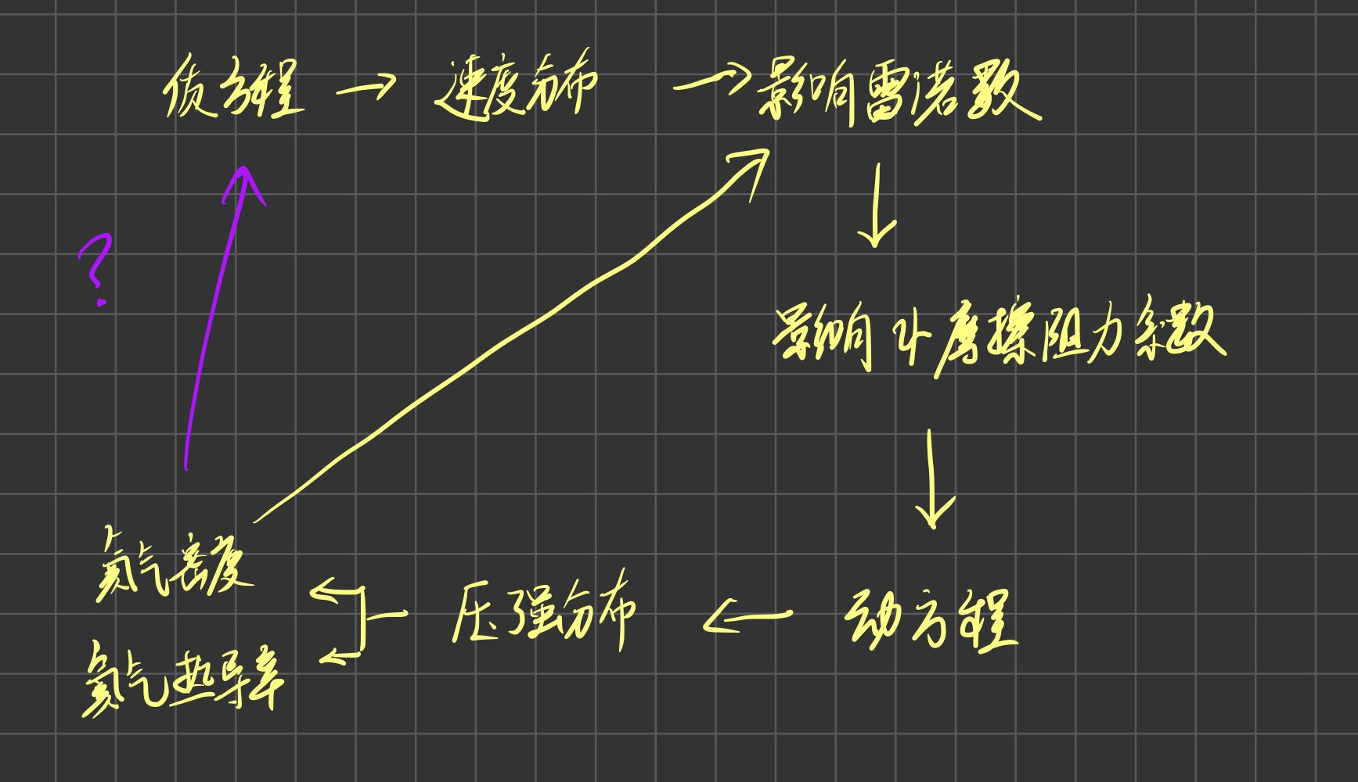
研究进展
质量和动量方程的迭代顺序关系
质量方程得到速度分布后，计算动量方程，动量方程迭代完后得到氦气密度是否代回质量方程，还不太清楚

Slide 27
于浩晖
2023.4.19

Slide 28
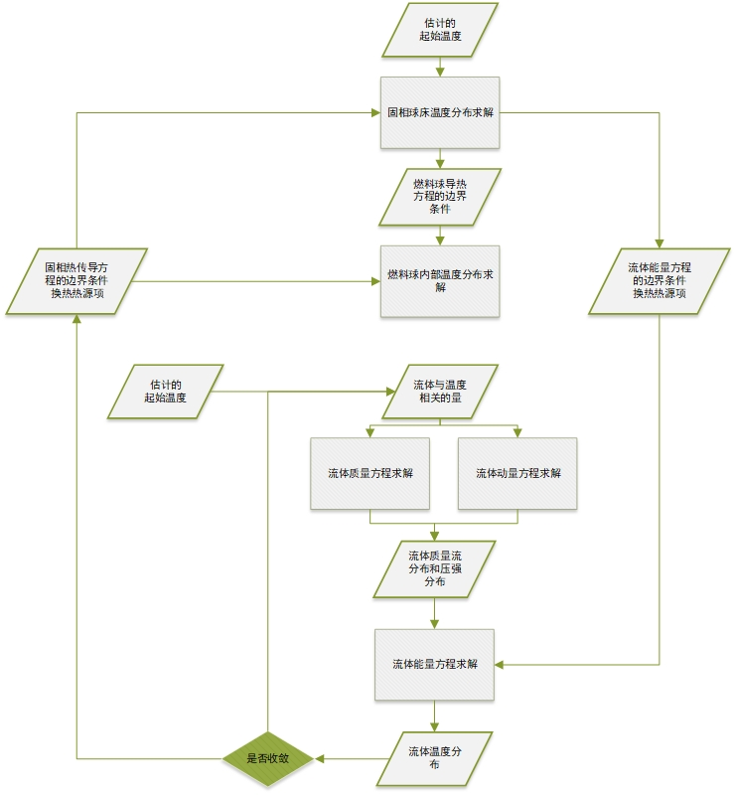
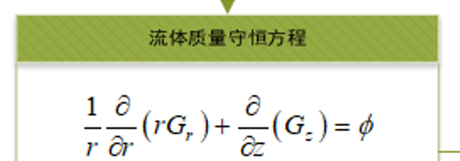
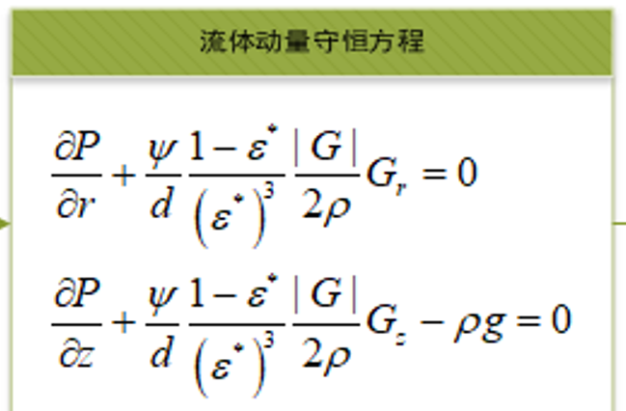
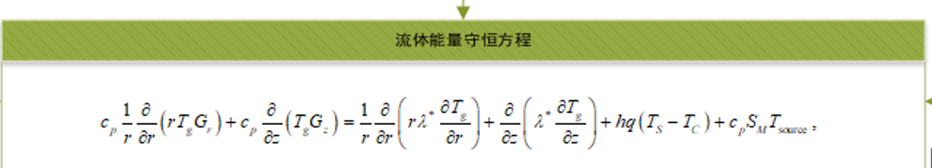
研究进展
主要工作内容
质量方程中的质量产生源项φ
动量方程中的加速度项可以不加考虑
能量方程中的分散热传导项应该保留
质量动量方程联立求解方法
下一步工作：准备翻译另一篇文献，学习有关能量方程求解方式的部分

Slide 29
研究进展
质量方程中的质量产生源项φ
质量方程
下为《Thermal Hydraulics》的质量守恒方程
123
能量方程中的分散热传导项
结论：
1.需要考虑流体的热传导
2.各向异性，流动方向和垂直于流动方向不同
3.统一采用垂直流动方向
4.在没有燃料球的堆芯区域，可以删去这一项
它描述了细小结构内单个流体颗粒之间的热交换（"编织流"），而这种热交换在球状体中是无法通过与宏观流动的热传输检测出来的。这种分散的热传输是气体的材料值、质量流密度和所考虑方向的温度梯度的函数。它可以在现象学上被视为热传导。

Slide 30
研究进展
动量方程中的加速度项可以不加考虑
原因是球床堆内球的不规则堆积，使得堆内精细结构复杂，使得流体会经历大量偏移、减速和加速，流阻较大。与流阻相比，加速压降可以忽略不计
文献中给出衡量堆内加速压降的公式：
动量方程R-Z分量形式
克服高度为H的填充物中的流动阻力的压降为
123
两式合并
文献给出的结论是，取堆芯高度H=5m时，流动阻力产生的压差是加速压降的200倍（强迫流动）。自然对流条件下，二者差距更大。

Slide 31
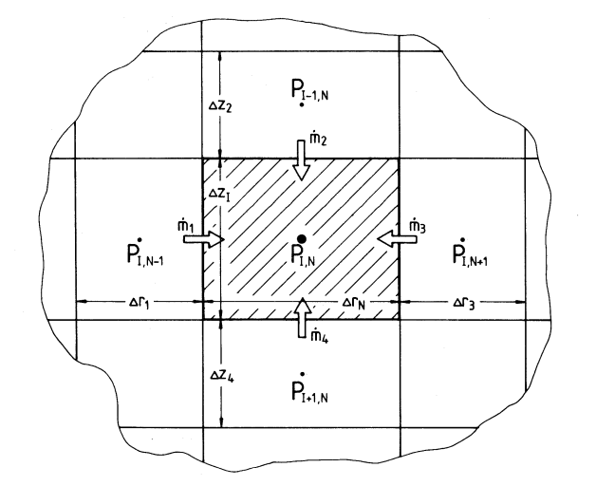
研究进展
质量动量方程联立求解方法
123
1.质量方程网格体积上积分
得
2.动量方程根据相邻网格的中心与待解网格(I,N)的中心之间的中心差分法进行积分，代入上式（积分形式质量方程）
(1)
(2)
(3)
整理得
(4)
其中

